Slide 1
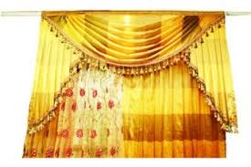

Slide 3
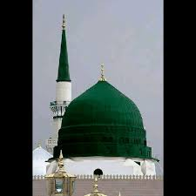
আসসালামুয়ালাইকুম আজকের পাঠে সবাইকে শুভেচ্ছা

Slide 4
মোঃ বেলাল হোসেন
সহকারী শিক্ষক
চিওড়া সরকারি প্রাথমিক বিদ্যালয়
নাংগলকোট, কুমিল্লা।

Slide 5
সহযৌগিতায়
রাহেলাতুন আরিয়া

Slide 6
শ্রেণী-৫ম
বিষয়-ইসলাম ও নৈতিক শিক্ষা
পাঠ্যাংশ- সালাত

Slide 7
শিখন ফল
সালাতের গুরুত্ব বলতে পারবে।
সালাতের সময় ও নিষিদ্ধ সময় চিনে বলতে পারবে।
সালাতের নিয়ম মেনে সালাত আদায় করতে পারবে।

Slide 8
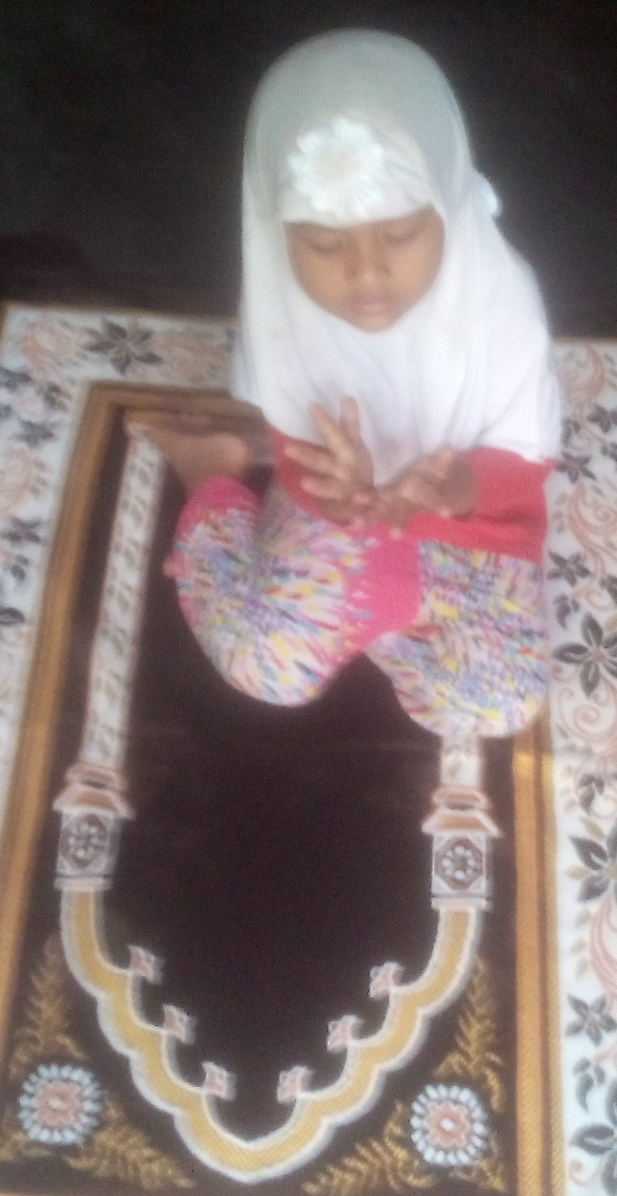
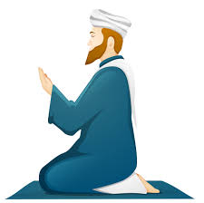
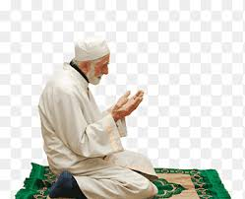
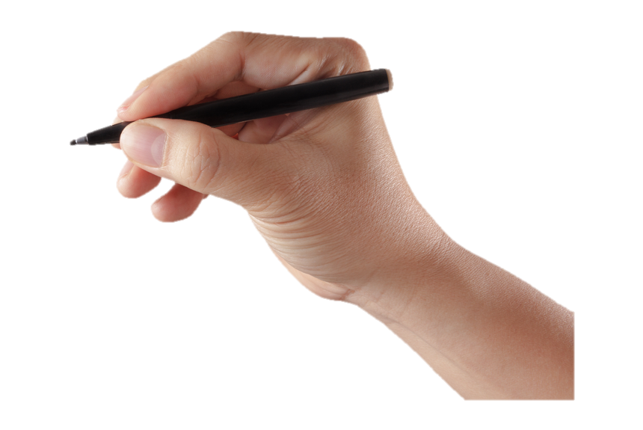
ছবিগুলো দেখে বলতো
আজ আমরা কী আলোচনা করবো?

Slide 9
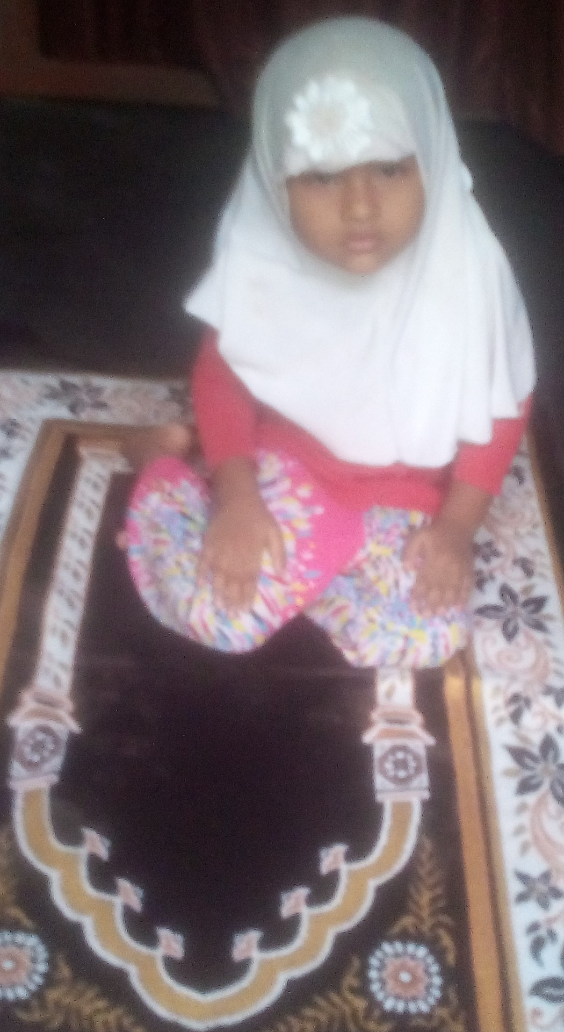
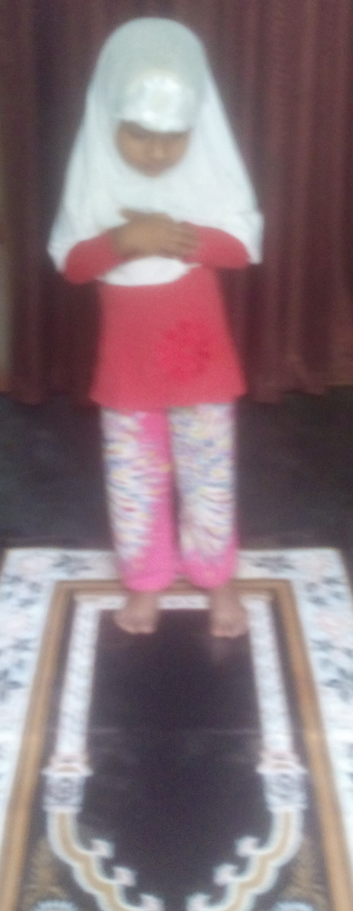
আমাদের আজকের পাঠ
ইসলাম ও নৈতিক শিক্ষা
সালাত

Slide 10
সালাত হল ইসলাম ধর্মের প্রধান উপাসনাকর্ম। প্রতিদিন ৫ ওয়াক্ত (নির্দিষ্ট নামাযের নির্দিষ্ট সময়) নামাজ আদায় করা প্রত্যেক মুসলিমের জন্য আবশ্যক বা ফরজ।

Slide 11
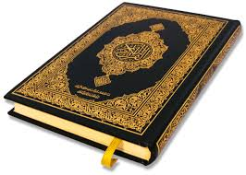
সালাতের উপকারিতা
নিশ্চয় নামাজ অশ্লীল ও অসৎ কাজ থেকে বিরত রাখে। আল্লাহর স্মরণ সর্বশ্রেষ্ঠ; তোমরা যা কর; আল্লাহ তাআলা তা জানেন।’ (সুরা আনকাবুত : আয়াত ৪৫)
রাসুলে আকরাম সাল্লাল্লাহু আলাইহি ওয়া সাল্লাম বললেন, দৈনিক ৫ বার নামাজের দৃষ্টান্ত হলো এই যে, আল্লাহর এর মাধ্যমে গোনাহসমূহকে নিশ্চিহ্ন করে দেবেন। (বুখারি ও মুসলিম)

Slide 12
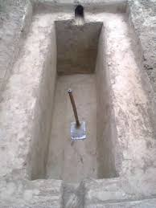
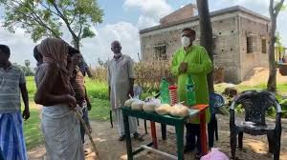
সালাতের উপকারিতা
রাসুলে আকরাম সাল্লাল্লাহু আলাইহি ওয়া সাল্লাম বললেন, কেহ জামাতের সাথে সালাত আদায় করে আল্লাহ তাকে ৫টি পুরুষ্কার দিবেন
১। তার জীবিকার অভাব দূর করবেন
১। তাকে কবরের আজাব থেকে মুক্তি দিবেন

Slide 13
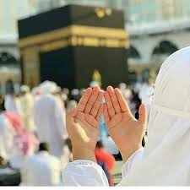
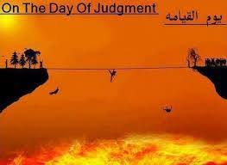
সালাতের উপকারিতা
রাসুলে আকরাম সাল্লাল্লাহু আলাইহি ওয়া সাল্লাম বললেন, কেহ জামাতের সাথে সালাত আদায় করে আল্লাহ তাকে ৫টি পুরুষ্কার দিবেন
৩। হাশরে আমল নামা ডান হাতে দিবেন
৪। পুলসিরাত দ্রুত পার করিয়ে দিবেন

Slide 14
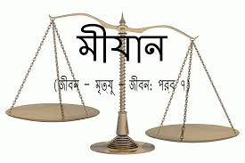
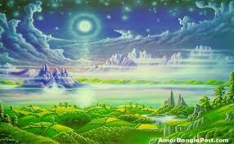
সালাতের উপকারিতা
রাসুলে আকরাম সাল্লাল্লাহু আলাইহি ওয়া সাল্লাম বললেন, কেহ জামাতের সাথে সালাত আদায় করে আল্লাহ তাকে ৫টি পুরুষ্কার দিবেন
৫। তাকে বিনা হিসাবে জান্নাত দান করবেন

Slide 15
সালাতের সময়
নিশ্চয় সঠিক সময়ে সালাত কায়েম করা মুমিনের জন্য ফরজ ।’
(সুরা আন নিসা : আয়াত ১০৩ )
রাসুলে আকরাম সাল্লাল্লাহু আলাইহি ওয়া সাল্লাম বললেন, ‘ আল্লাহর কাছে উত্তম আমল হচ্ছে সময় মত সালাত আদায় করা ।
(বুখারি ও মুসলিম)

Slide 16
ফজরের ওয়াক্ত
সালাতের সময়
ফজরের ওয়াক্ত : ফজরের নামাজের সময় সুবহে সাদিক হতে সূর্য ওঠার আগ পর্যন্ত।

Slide 17
জোহরের ওয়াক্ত
সালাতের সময়
জোহরের ওয়াক্ত : সূর্য মাথার ওপর থেকে পশ্চিমে ঢলে যাওয়ার পর হতে শুরু করে যতক্ষণ পর্যন্ত কোন জিনিসের ছায়া সেই জিনিসের সমান না হয় ততক্ষণ পর্যন্ত জোহরের সময়

Slide 18
আসরের ওয়াক্ত
সালাতের সময়
আসরের ওয়াক্ত : কোন জিনিসের ছায়া সমপরিমাণ হয়ে যাবার পর দ্বিগুণ হতে শুরু করা থেকে সূর্য ডোবা পর্যন্ত আসরের সময়

Slide 19
মাগরিবের ওয়াক্ত
সালাতের সময়
মাগরিবের ওয়াক্ত : সূর্য ডোবার পর থেকে পশ্চিম আকাশের লাল আভা দূর না হওয়া পর্যন্ত মাগরিবের সময়

Slide 20
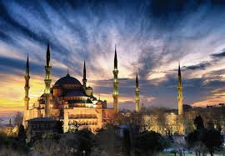
এশার ওয়াক্ত
সালাতের সময়
এশার ওয়াক্ত : রসূলূল্লাহ (স.) বলেন, পশ্চিম আকাশের লাল আভা দূর হাবার পর অর্ধেক রাত পর্যন্ত এশার ওয়াক্ত

Slide 21
জোড়ায় কাজ
বাম পাশের কথা গুলোর সাথে ডান পাশের কথা গুলোর মিল করঃ
(ক) ফজর
সূর্য ডোবার পর থেকে লাল আভা দেখা পর্যন্ত
(খ) জোহর
লাল আভা দূর হাবার পর অর্ধেক রাত পর্যন্ত
(গ) মাগরিব
সুবহে সাদিক হতে সূর্য ওঠার আগ পর্যন্ত
(ঘ) ইশা
সূর্য পশ্চিমে ঢলে যাওয়ার পর হতে শুরু
এসো মিলিয়ে দেখি

Slide 22
সালাত আদায়ের নিয়ম
রাসুলে আকরাম সাল্লাল্লাহু আলাইহি ওয়া সাল্লাম বললেন, ‘ আমাকে যে ভাবে সালাত আদায় করতে দেখেছ, তোমরাও সেভাবে সালত আদায় করবে।
(বুখারি ও মুসলিম)

Slide 23
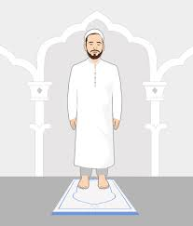
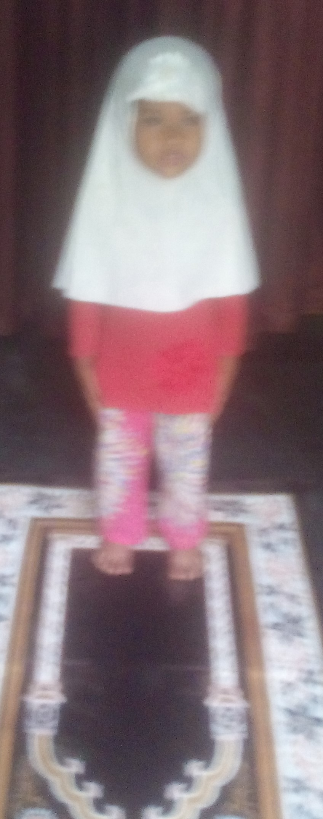
সালাতে দাড়ানোর নিয়ম
পা পাঁক রাখার পরিমাণ
সালাতে সোজা ও কেবলা মূখি হয়ে দাড়াতে হবে

Slide 24
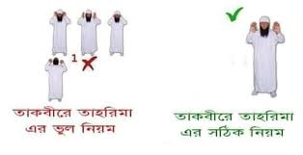
তাকবিরে তাহারিমার নিয়ম
হাতের আংগুল কেবলামূখী রাখতে হবে

Slide 25
সালাতে হাত বাঁধার নিয়ম
পুরুষের হাত বাঁধার নিয়ম
মহিলাদের হাত বাঁধার নিয়ম

Slide 27
উভয় পা খাড়া থাকবে

Slide 28
ডান পা খাড়া থাকবে

Slide 30
শূন্যস্থান পূরণকরঃ
একক কাজ
(১) প্রত্যেক মুসলিমের আদায় করা ফরজ।
সালাত
----------
(২) জামাতে সালাত আদায় করলে ৫টি পুরুষ্কার দিবেন
আল্লাহ
----------
(৩) সালাত হলো চাবি
--------
জান্নাতের
(৪) সালাতের মাধ্যমে মানুষ হয়
নিষ্পাপ
-------
নিশ্চিহ্ন
(৫) আল্লাহ সালাতের মাধ্যমে গোনাহসমূহকে করে দেবেন
----------
এবার মিলিয়ে নিই

Slide 31
সালাতের ফরজ
সালাতের ফরজ ১৪ টি , এগুলি দুই ভাগে বিভক্ত
আরকান
আহকাম
ফরজ

Slide 32
শরীর পাক
ওয়াক্ত হওয়া
কিবলা মুখি হওয়া
কাপড় পাক
জায়গা পাক
সতর ঢাকা
সালাতের পূর্বে করনীয় কাজ কে আহকাম বলে
সালাতের আহকাম ৭ টি

Slide 33
শেষ বৈঠক
তাকবিরে তাহারিমা
কিয়াম করা
কিরাত পড়া
সালামের মাধ্যমে শেষ করা
সিজদাহ করা
রুকু করা
সালাতের ভেতরে করনীয় কাজ কে আরকান বলে
সালাতের আরকান ৭ টি

Slide 34
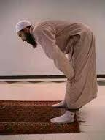
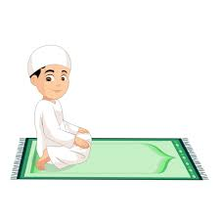
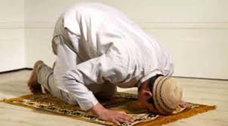
দলগত কাজ
সালাতের ভূল কাজ গুলি চিহ্নিত কর

Slide 35
মূল্যায়ন:-নিচের চিত্রটি দেখ এবং প্রশ্নের উত্তর দাওঃ
◊ ক্লিক করে
সঠিক উত্তর জানতে হবে ।
Avevi †Póv Kwi
উত্তর সঠিক হয়েছে
(১) চিত্রে প্রদর্শিত মানুষটি সালাতের কোন কাজটি করতেছে?
ক। সিজদাহ
খ। কিয়াম
গ। রুকু
ঘ। বৈঠক
Notes:
শিক্ষার্থীরা যে Option টি উত্তর দেবে সেই Option এর উপর ক্লিক করতে হবে ।

Slide 36
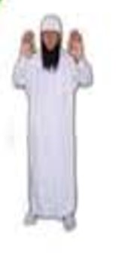
মূল্যায়ন:-নিচের চিত্রটি দেখ এবং প্রশ্নের উত্তর দাওঃ
◊ ক্লিক করে
সঠিক উত্তর জানতে হবে ।
Avevi †Póv Kwi
উত্তর সঠিক হয়েছে
(২) চিত্রে প্রদর্শিত মানুষটি সালাতের কোন অবস্থায় আছে ?
ক। সিজদাহ অবস্থায়
খ। কিয়াম অবস্থায়
ঘ। বৈঠক অবস্থায়
গ। তাকবিরে তাহারিমা
Notes:
শিক্ষার্থীরা যে Option টি উত্তর দেবে সেই Option এর উপর ক্লিক করতে হবে ।

Slide 37
মূল্যায়ন:-নিচের প্রশ্নের উত্তর দাওঃ
সঠিক উত্তর
সঠিক উত্তর
আবার চেষ্টা কর
আবার চেষ্টা কর
আবার চেষ্টা কর
আবার চেষ্টা কর
আবার চেষ্টা কর
আবার চেষ্টা কর
(৩) সালাতে রুকু করা কী ?
(ক) ওয়াজিব
(খ) ফরজ
(গ) সুন্নাত
(ঘ) মুস্তাহাব
(৪) দৈনিক কয় ওয়াক্ত সালাত ফরজ?
(ক) ৩ ওয়াক্ত
(খ) ৪ ওয়াক্ত
(গ) ৫ ওয়াক্ত
(ঘ) ৭ ওয়াক্ত
উত্তরের অপশনগুলোতে ক্লিক ।

Slide 38
সবাইকে ধন্যবাদ

